Slide 1
QEMU上运行YOLO算法

Slide 2
目录
算法介绍
YOLO算法简介
Darknet网络结构
编程说明
程序框架
编程接口

Slide 3
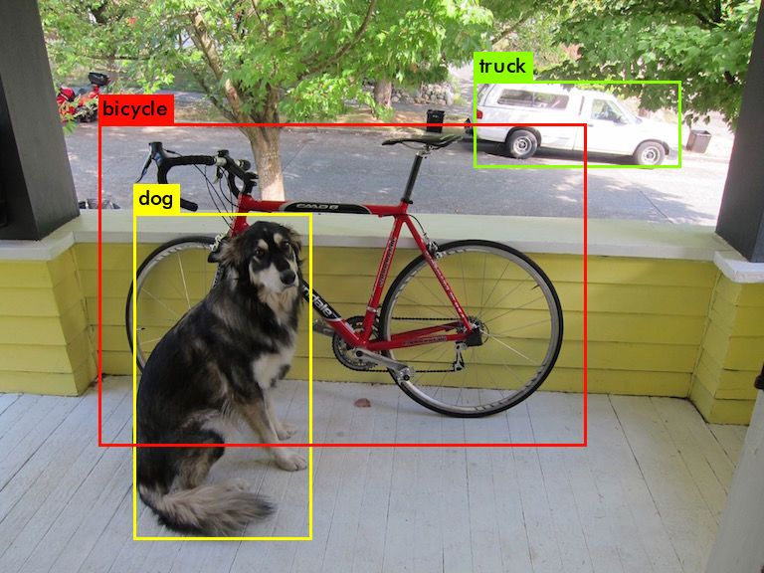
一、算法介绍
目标检测（Object Detection）的基本任务
预测物体类别
标记物体位置

Slide 4
目标检测算法
早期方法：区域选择 -> 特征提取 -> 分类器分类
图像分类算法经过多年发展已经相对成熟，通过神经网络识别物体的种类没有太多困难。在此基础上，目标检测算法希望标定图像中物体的位置，并能正确处理一图多目标的情况。
早期提出的“滑动窗口（Sliding Window）法”，通过在输入图像上放置一个小尺寸的矩形框，框每移动一次，就运行一次图像识别以确认当前位置是否存在目标，直到滑窗遍历整张图像。
滑动窗口法的性能与滑窗的大小、长宽比及步长密切相关。窗口数量太少，则预测精度；窗口数量太多，则算法速度很慢。且人为设置的滑窗大小通常难以适应具有极端宽高比的特殊物体。

Slide 5
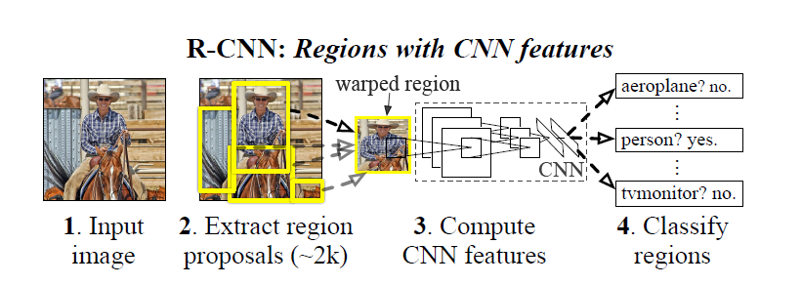
目标检测算法
Two-stage Methed
R-CNN（2014）
Fast R-CNN（2015）
Faster R-CNN（2016）
在R-CNN中，作者通过区域候选（Selective Search）的方法提取出一系列的候选区域，然后通过CNN网络进行特征提取，并将全连接层的输出用于分类和位置坐标的回归。
相比滑窗法使用一个固定的窗口逐次遍历整张图像，R-CNN产生的候选区域更加灵活，算法的精度和鲁棒性显著提升。
Fig.1[1]
R. Girshick, J. Donahue, T. Darrell and J. Malik, "Rich Feature Hierarchies for Accurate Object Detection and Semantic Segmentation," 2014 IEEE Conference on Computer Vision and Pattern Recognition, Columbus, OH, 2014, pp. 580-587, doi: 10.1109/CVPR.2014.81.

Slide 6
目标检测算法
Two-stage Methed
R-CNN将提取出的每一个候选区域均放入网络进行特征提取，由此带来较大的计算量。Fast R-CNN对此做出改进，将完整的输入特征图进行一次特征提取后，候选区域通过坐标映射来得到相对应的特征。由此，每张输入图片只需要通过一次CNN网络，加快了计算速度。
Selective Search的方法难以满足实时运算的要求，因此在Faster R-CNN中，一种新的网络RPN（region proposal network）被引入以替代原有的区域候选算法，在不使得额外计算量提升太多的情况下，RPN网络进一步提高了算法的精度，并提高了算法的速度。

Slide 7
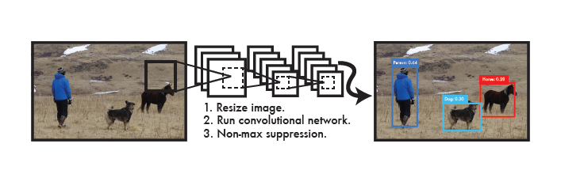
目标检测算法
One-stage Method：YOLO
YOLOv1(2016)
YOLOv2(2017)
YOLOv3(2018)
YOLOv4(2020)
R-CNN系列算法始终是分两步的，即前级产生候选区域，后级产生类别预测。而YOLO则把整个过程视为一个回归问题，通过一次CNN的传播后，算法既产生坐标预测，也产生类别预测。这也是该算法名称“You Only Look Once”的由来。
Fig.1[2]
2. Redmon J, Divvala S, Girshick R, et al. You Only Look Once: Unified, Real-Time Object Detection[C]. IEEE Conference on Computer Vision and Pattern Recognition (CVPR), Las Vegas, NV, 2016, 779-788.

Slide 8
YOLO算法的基本特点
优点
快速，满足实时检测需求
泛化能力强
接口较为简单，可迁移
缺点
牺牲部分准确率
对小尺度物体和极端宽高比物体的识别能力较弱
对大量重叠的物体识别能力差
网络框架不主流

Slide 9
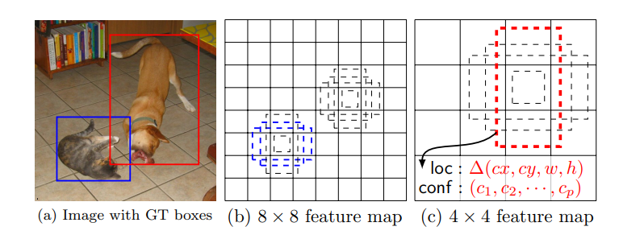
目标检测算法
One-stage Method：SSD
SSD算法于2016年提出，也是目标检测领域的一类杰出算法。如其全名“Single Shot MultiBox Detector”所明示，SSD同样是一个One Stage的算法。SSD的重要贡献是使用了MultiBox来进行多尺度预测。
该算法在多个不同尺度上提取特
征，不同的感受野可以适应不同
大小的目标。
SSD同样将位置预测视为一个回
归问题，采用不同大小和宽高比
的先验框来适应多尺度预测
Fig.1[3]
3. SSD: Single Shot MultiBox Detector arXiv: 1512.02325

Slide 10
YOLO算法的演进
YOLOv1虽然很快，但精度不高，且对小物体和重叠物体的检测效果并不理想。在后续迭代的过程中，YOLO也借鉴了许多其他算法的优点。
在YOLOv2中引入了与Faster R-CNN类似的先验框（Anchor Box），算法通过K-Means聚类先验地预设一组有确定大小的矩形框，神经网络并不直接预测目标的大小，而是预测一组归化后的尺寸缩放系数，先验框经过该系数的尺寸变换，就得到了算法对目标大小的预测。
继SSD使用多尺度预测后，YOLOv3也引入了类似于FPN（Feature Pyramid Network）的多尺度预测方法。它通过1*1的卷积层和上采样层，把不同尺度的特征图融合起来，使得算法可以在13*13 ，26*26，52*52三个尺度的融合特征图上进行预测。
此外，YOLO还相继引入了BN、残差块、Logistic替代Softmax等诸多改进，使得算法在精度和泛化能力方面得到了大幅度的进步。

Slide 11
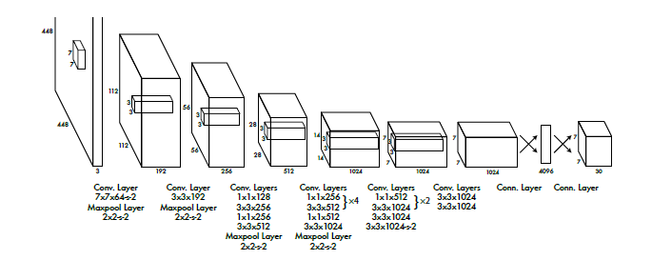
YOLO算法的演进
YOLOv1
Bounding Box 候选
Leaky ReLU 激活
Softmax 预测
NMS 筛选
YOLOv2
引入Batch Normalization
引入Anchor Box
用K-means聚类选择Anchor Box
YOLOv3：Darknet-53
多尺度预测（FPN）
使用残差块
无全连接层
用Logistic分类替代Softmax
YOLOv1
Fig.3[2]
2. Redmon J, Divvala S, Girshick R, et al. You Only Look Once: Unified, Real-Time Object Detection[C]. IEEE Conference on Computer Vision and Pattern Recognition (CVPR), Las Vegas, NV, 2016, 779-788.

Slide 12
YOLO的基本流程
Resize Image
运行CNN产生候选
划分S*S粒度的网格（grid）
每个grid上分配B个先验框（Anchor Box）
为每个Anchor Box产生位置预测
输出尺寸：S*S *(B*5 + C)
对于YOLOv3的多尺度预测而言，S*S的划分将不止一种，对应不同粒度
非极大值抑制NMS筛选预测
由于整个网络会产生S*S*B个预测，这些预测某些可能根本没有物体，某些可能预测了同一个物体，NMS过程筛选了这些结果，最终保留了那些高置信度且互不重复的预测。
Fig.1[2]
2. Redmon J, Divvala S, Girshick R, et al. You Only Look Once: Unified, Real-Time Object Detection[C]. IEEE Conference on Computer Vision and Pattern Recognition (CVPR), Las Vegas, NV, 2016, 779-788.

Slide 13
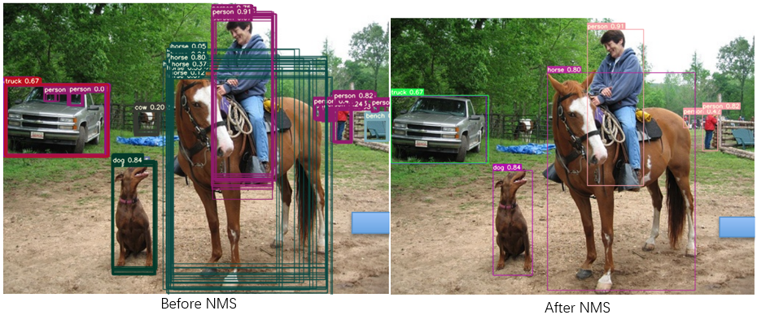
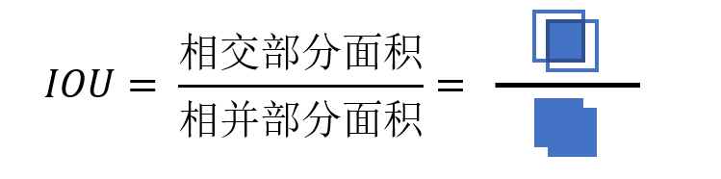
非极大抑制算法（NMS）
Non-Maximum Suppression
将所有框按照置信度（出现目标的概率）排序；
选择最大置信度的检测框M，将其他与M框的交并比（IoU）大于阈值Nt的框抑制；
迭代第2步，直到所有框检测完成。

Slide 14
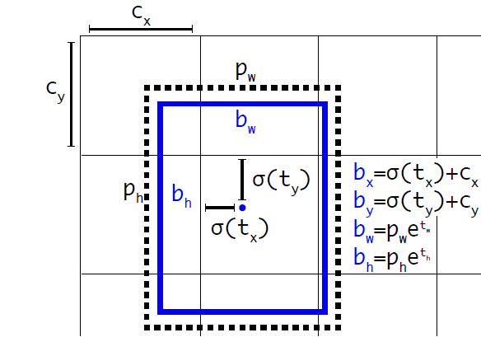
YOLO的边框预测
YOLO使用的Anchor Box思想来源于Faster R-CNN，如右图所示
要标定一个矩形框的准确位置信息，需要且仅需要4个值。对于YOLO而言，这四个值是框的中心点坐标(bx, by)，以及框的宽高(bw,bh)
图中的蓝色框为物体的真实位置，也就是网络想要最终输出的预测。但实际上，网络并不直接预测bx by bw bh这四个值，而是预测四个归化后的尺寸缩放系数tx ty tw th
图中的黑色虚线框即Anchor Box，它是在训练过程中通过聚类算法事先确定的有固定大小的框（此即“先验”的含义），网络预测出四个缩放系数后，只要通过图中的公式进行尺度变换，就可以从原来Anchor Box映射出预测框的大小，即从黑色虚线框计算出蓝色框的大小。

Slide 15
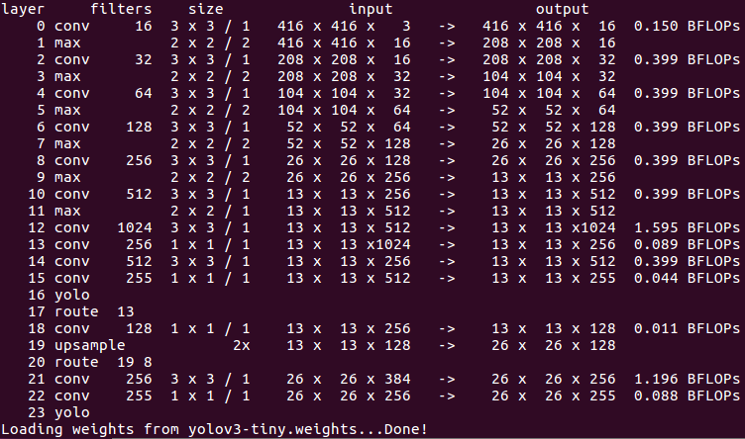
Darknet网络结构
yolov3（见yolov3.cfg）
卷积层（convolutional layer）
上采样层（upsample layer）
捷径层（shortcut layer）
路由层（route layer）
YOLO层（yolo layer）
yolov3-tiny（见yolov3-tiny.cfg）
卷积层（convolutional layer）
最大值池化层（maxpool layer）
上采样层（upsample layer）
路由层（route layer）
YOLO层（yolo layer）
Notes:
Darknet是yolo的backbone network

Slide 16
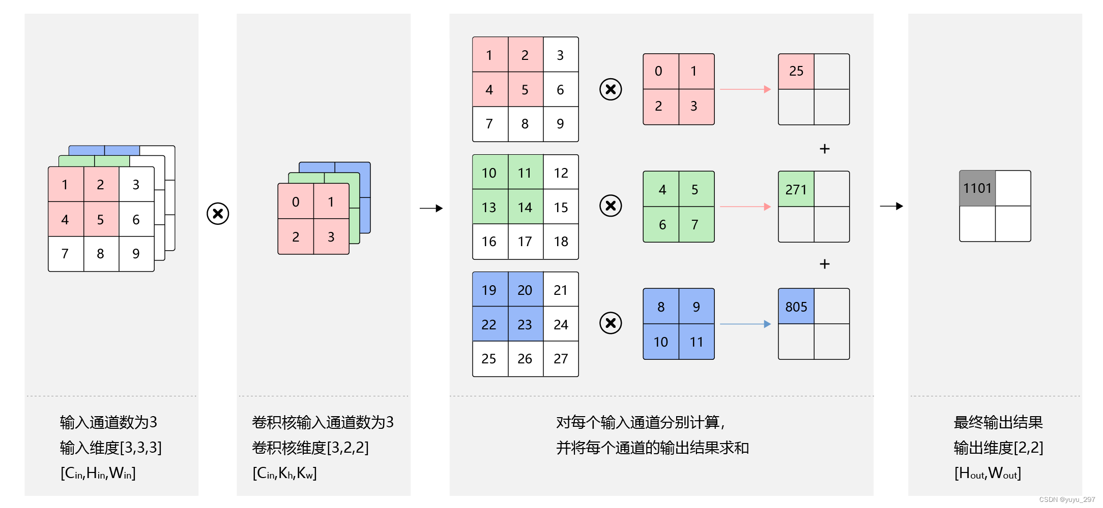
YOLOv3：卷积层

Slide 17
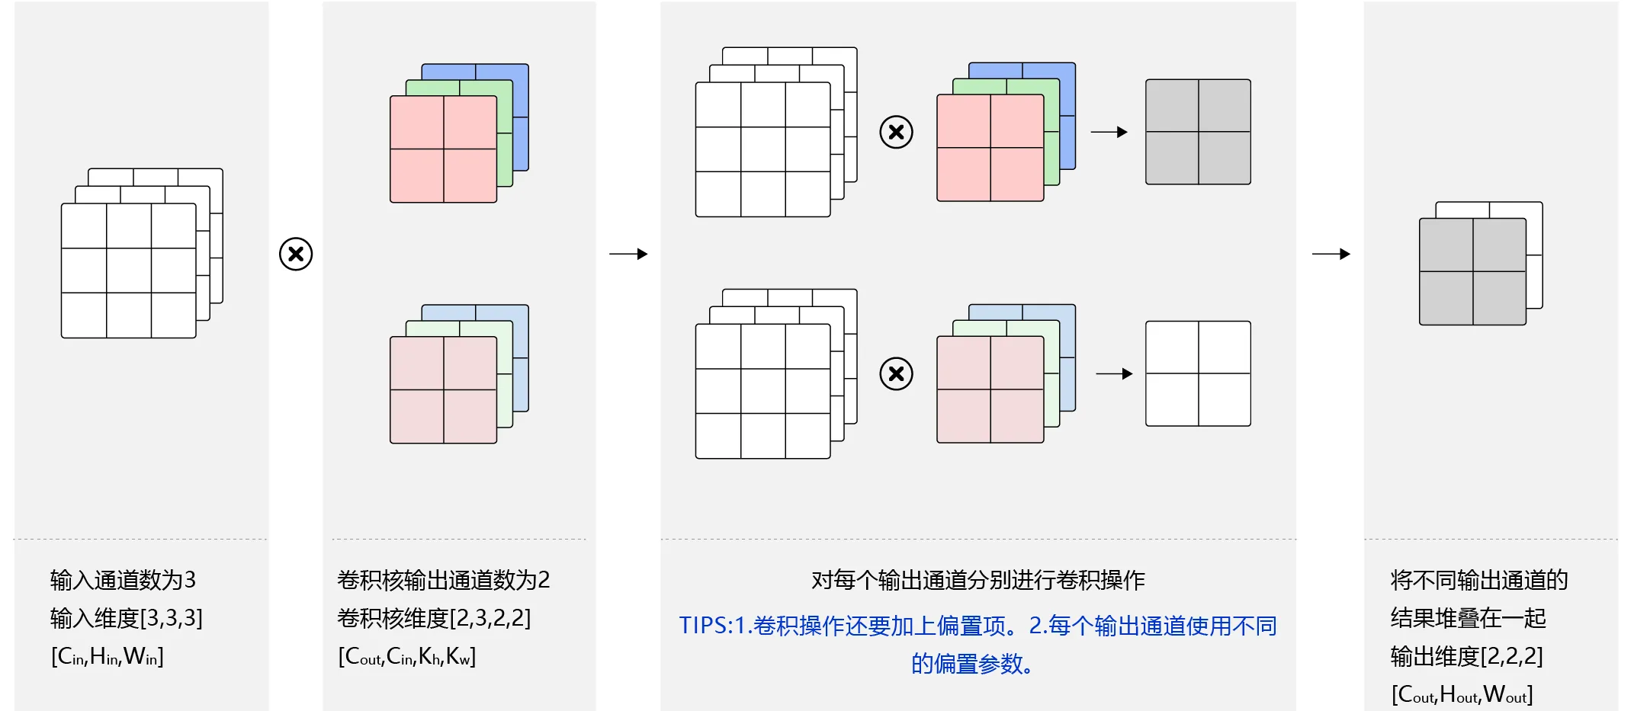
YOLOv3：卷积层

Slide 18
YOLOv3：卷积层
Convolutional Layer
filter: 卷积核数量
size: 卷积核高宽
stride: 步长
pad: 0填充，上下左右对称填充
activation: 固定使用Leaky ReLU，且λ=0.1

Slide 19
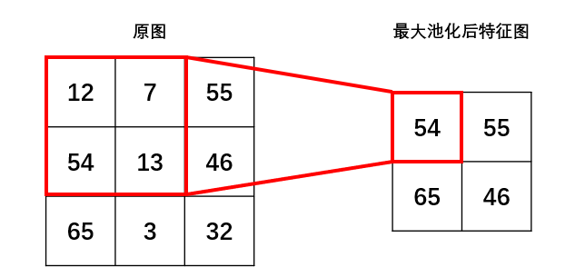
YOLOv3：最大池化层
MaxPool layer
size:最大值池化核尺寸
stride: 池化步长
size=2, stride=1

Slide 20
YOLOv3：上采样层
Upsample Layer
stride参数指定了缩放的倍数，YOLOv3中包含两个上采样层，其stride均取2，表示将原输入特征图的高宽均放大两倍。
YOLOv3使用了最简单的上采样方法，即把原本位置的1个像素填充为输出特征图中2*2位置中的4个像素。

Slide 21
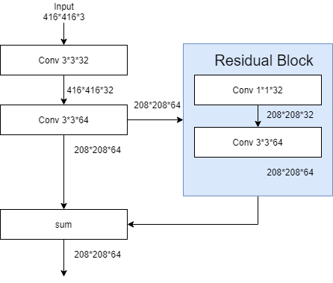
YOLOv3：捷径层
Shortcut Layer
与ResNet的残差块作用类似
接受两个层的输出作为输入，其中一个固定为它的前一层因此不需要特别指定，而另一个输入来源则有from参数指定，表示其与捷径层的相对位置。例如-3即表示捷径层往前数第3层的输出将成为捷径层的输入。
两层固定为线性加和，因此无特殊激活函数

Slide 22
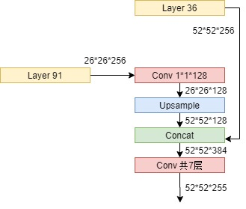
YOLOv3：路由层
Route Layer
与GoogleNet的Inception Block作用类似
接受的两个层输入应具有相同的宽高，Route的作用就是简单地把两个输入在纵深方向上拼在一起
其中一个固定为它的前一层，不需要特别指定，另一个输入由layers参数指定，同样表示其与Route层之间的相对位置。

Slide 23
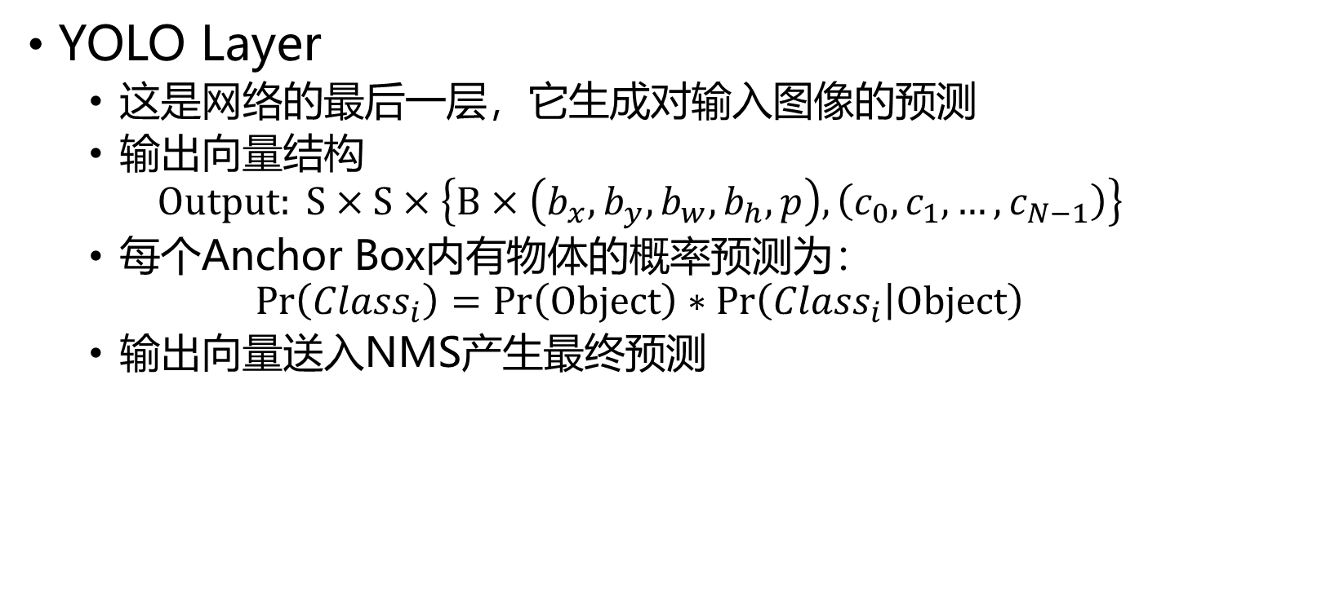
YOLOv3：YOLO层
YOLO Layer
这是网络的最后一层，它生成对输入图像的预测
输出向量结构
$$Output: S×S×\left\{B×\left(b_{x},b_{y},b_{w},b_{h},p\right),\left(c_{0},c_{1},…,c_{N−1}\right)\right\}$$
每个Anchor Box内有物体的概率预测为：
$$\operatorname{Pr}\left({Class}_{i}\right)=\operatorname{Pr}\left(Object\right)∗\operatorname{Pr}\left({Class}_{i} | Object\right)$$
输出向量送入NMS产生最终预测

Slide 24
YOLOv3-tiny
YOLOv3算法共有106层，其中骨干网络（即Darknet-53）包含53个卷积层。实际上如果把残差块等结构中也用到的卷积也计入，则共有75个卷积层。而YOLOv3-tiny则仅有23个网络层，其中卷积层13个，数据规模大幅减小
YOLOv3不使用池化层，而是用2*2的卷积层替代池化。YOLOv3-tiny则保留了最大值池化层。此外，YOLOv3-tiny不使用类似ResNet的残差块，因此没有捷径(Shortcut)层
YOLOv3和YOLOv3-tiny均不使用全连接层，整个网络结构以YOLO层结尾，用Sigmoid激活来替换传统的Softmax分类器，以更好地应对待检测图像中的目标重叠

Slide 25
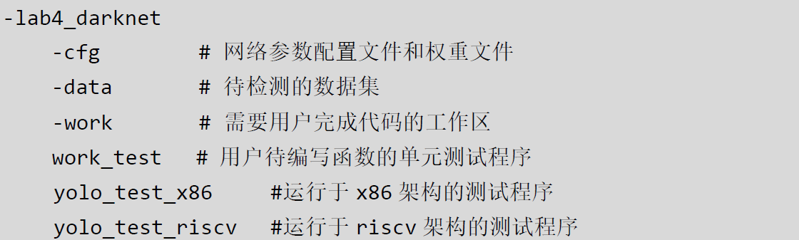
项目框架
项目结构
由C语言编写
使用一个简化版本的Darknet框架，仅实现前面提到的YOLOv3及其tiny版本所必须的6种网络类型
用户需完成的代码全部位于work/work.c中，共四个函数

Slide 26
项目框架
主函数入口
yolo_test_x86 用于x86平台的测试
yolo_test_riscv 用于RISC-V平台的测试
用户编写完成的程序经过编译后会通过动态链接的方式在运行时加载
使用work目录下的Makefile即可完成编译，将会生成两个动态链接库，用于在x86和RISC-V两个平台上进行测试

Slide 27
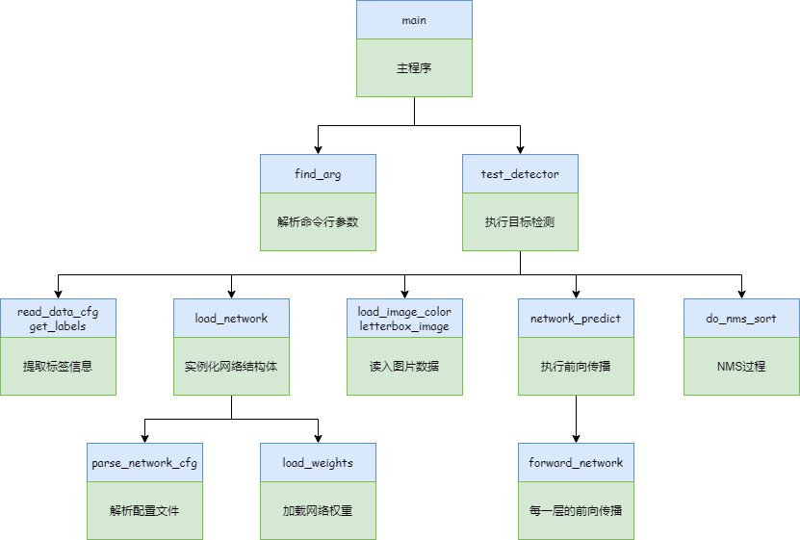
项目框架
使用layer结构体对所有网络层类型建模，YOLOv3包含106个网络层，则程序运行时会例化106个layer结构体。
layer结构体通过链表有序连接，网络前向传播的过程也就是数据在链表节点上顺次传递的过程。
不同类型的网络层应当有不同的传播函数实现，但是C结构体没有成员函数的概念，因此这些不同的传播函数在layer结构体种通过函数指针来实现

Slide 28
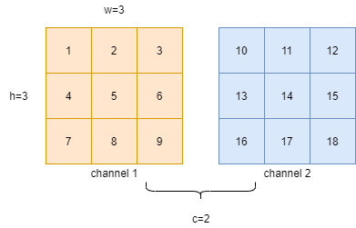
编程说明
需要编写4个函数，全部位于work/work.c中
为了方便C中数据的表示和储存，所有的高为输入数据全部被平铺成一维数组。具体而言，如下图所示的输入层：
展开为一维数组后，其顺序应为：
{1,2,3,4,5,6,7,8,9, \
10,11,12,13,14,15,16,17,18}

Slide 29
编程说明
编写完成的函数的输出应当按照上述方式组织为一维数组。
本实验中所有在函数的参数列表中列举出来的数据指针（例如float* input、float* output、float* weight等），均可以默认它们在函数调用前已经通过malloc函数分配到了存储空间。因此在编程时可以把它们视为可直接使用的数组。但是务必注意核对数据规模，不要发生数组越界。
编程过程如果需要用临时数组来存放中间数据，应当利用传入的网络层参数计算出数据规模后，自行使用malloc函数为其分配空间。

Slide 30
编程接口
Task1： 卷积函数的实现
void convolutional_compute \
(layer_params para, float* input, float* weight, float* output);
结构体layer_params定义于work/work.h，其含义为：

Slide 31
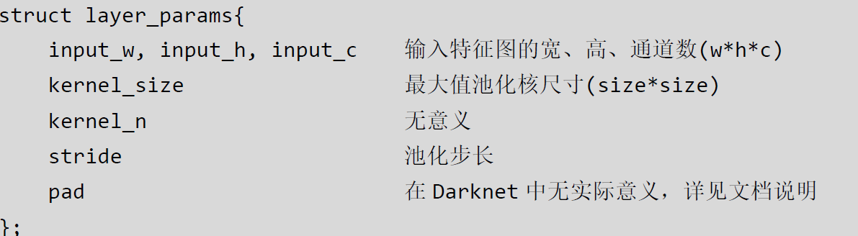
编程接口
Task2： Maxpool的前向传播
void maxpool_compute \
(layer_params para, float* input, float* output);

Slide 32
编程接口
Task2： Maxpool的前向传播
例： 对右图，在kernel_size=2, stride=2时，其输出为：
output={5,6,8,9,14,15,17,18}

Slide 33
编程接口
Task3： Upsample的前向传播
void upsample_compute \
(layer_params para, float* input, float* output);

Slide 34
编程接口
Task3： Upsample的前向传播
例： 对右图，在stride=2时，其输出为：
output=
{1,1,2,2,3,3,1,1,2,2,3,3, \
4,4,5,5,6,6,4,4,5,5,6,6, \
7,7,8,8,9,9,7,7,8,8,9,9,10,10, \
11,11,12,12,10,10,11,11,12,12, \
13,13,14,14,15,15, 13,13,14,14, \
15,15,16,16,17,17,18,18, \
16,16,17,17,18,18}

Slide 35
编程接口
Task4： IOU计算
float iou_compute (rectangle_box A, rectangle_box B);
x,y: 矩形框中心点坐标
w,h：矩形框的宽和高

Slide 36
编译运行
在项目的work/目录下已经存放了一个写好的Makefile，正常情况下使用make命令即可完成编译。注意Makefile中用到了RISC-V工具链，必要情况下可以根据自己的情况对工具链的路径和版本进行指定。
将项目拷贝进RISC-V QEMU上的Linux文件系统，运行yolo_test_riscv即可在QEMU虚拟环境中进行测试。
运行QEMU时，请注意用-m选项和-smp选项为QEMU分配足够的系统资源，否则YOLO可能无法正常运行。

